Slide 1

Ohne Ziel ist kein Weg
der richtige -
Ohne Weg ist kein Ziel
das richtige -
Kein Weg zu weit –
Kein Ziel zu Fern

Slide 2
Event Beratung
Sowohl direkt vor Ort als auch online über unsere Formulare und Tipp´s
Planen einer Veranstaltung
Zeitplanung, Raumplanung, Musikauswahl.
Urheberberatung
Wichtige Informationen von der AKM. Nachschauen statt Strafen.
Rechte selbstgebrannter CD
Auch hir Information von der AKM besser als Strafe.
Unser SUPR Shop
Technik
Wir bieten Lichtanlage gesamt 800 Watt, Soundanlage Stereo oder quadro gesamt
800 Watt Musikleistung und Stand mit Zelt 3x3 Meter sowie 3 Tischen an.
DEKO
Wir können aus vielen Exemplaren Samowar nur Deko oder auch verwendbare,
Darbuka, Djembe, Shisha und Kostümen anbieten.
Sponsoring
Wir nehmen Kontakt auf und organisieren Spenden für Buffet und Tombola.

Slide 3
Unser Webnode Shop
Buffet
Speisen aus aller Welt und für jeden Wunsch.
Rezeptservice
Zu den Veranstaltungen bieten wir im Netz viele Rezepte an.
Lexika
Wir bieten zu vielen Themen eigene Lexika an.
FAQ´s
Zu mehreren Themen mit Informationen zu den wichtigsten Bereichen der
Eventarbeit.
ZIELE und VORSTELLUNGEN :
• Serviceeinrichtung
für
alle Personen,
Migranten aller
Herkunftsländer, Personen
inländischer Herkunft und für alle Altersgruppe
• Familienintegrationsstelle
für
alle Familien,
Migranten aller
Herkunftsländer
und
Personen inländischer Herkunft als Treffpunkt der verschiedenen Kulturen
• Interkulturelles Familienzentrum
als Treffpunkt für
a
lle Familien,
Migranten aller
Herkunftsländer mit Personen inländischer Herkunft und natürlich alle
Altersgruppen

Slide 4
INTEGRATION kann man nicht machen,
INTEGRATION muss GESCHEHEN
Wir leben Integration –
Diese Passion leben wir Tag für Tag.
Wir wollen kein eigenes Projekt beginnen, sondern nur bestehende in der
Umsetzung verschieden unterstützen und fördern. Dazu gehen wir den Weg
der Kommunikation. Einmal können wir nicht ohne Gäste eine Tombola oder
einen Buffet-Verkauf veranstalten und zum anderen bieten wir mit
Veranstaltungen immer wieder eine gute Abwechslung im Kontakt und in der
Kommunikation.
Integration ist nicht einfach zu machen, Integration muss entstehen. Das
wollen wir fördern.
Dazu sehen wir drei wichtige Ansa
tze :
• Das Genieße
n
• Das Erleben
• Das Verstehen
Dazu veranstalten wir Feste mit Themen-Charakter.
Das Genießen kommt über das Essen, das Erleben schaffen wir mit der Musik
und das Verstehen mit gemeinsamen Bewegungen (Sport), bei und am Fest
tanzen.
Wir sehen unsere Aufgabe in erster Linie in der Umsetzung aller bisher
erbrachten, privaten Unterstützungen mit einer verbesserten Infrastruktur
und dem No How einer Gruppe.

Slide 5
Buffet
Ein Buffet kann nur gekauft werden, wenn Ihr eine (physische) Person namhaft macht, die
die Endhaftung für die verwendeten Geräte übernimmt und die Überprüfung bei
Übernahme sowie bei Übergabe unterschreibt. Diese Person haftet auch für die Kosten,
die über die Kaution hinaus entstehen. Bei juristischen Personen (Vereine, Gruppen usw)
muss eine endverantwortliche (physische) Person genannt und auch im Vertrag namhaft
gemacht werden.
Die Kaution ist nur eine Sicherstellung für den Fall der Beschädigung, sie wird in voller
Höhe nach returnieren der schadenfreien Anlage zurückgegeben.
Die Miete ist extrem niedrig gehalten, damit es auch kleineren Vereinen möglich ist diese
Ausrüstung zu mieten.
Die vermietete Anlage enthält alle notwendigen Kabel zum Betrieb, nicht jedoch
zusätzliche Kabel zum Verlängern der Abstände oder zur Steckdose (bei der Platten,
Pfannen usw). Nicht eingeschlossen sind auch Verteiler, Stecker, Verbindungsstücke,
Adapter oder sonstiger Bedarf für den Betrieb.
Der Vertragspartner ist außerdem für den Betrieb verantwortlich, das heißt bei der
Kücheneinrichtung müssen beispielsweise ausreichend Steckdosen für die verwendeten
Geräte zur Verfügung stehen oder über Verlängerungskabel erreicht werden können.
Der Vertragspartner ist außerdem für den Betrieb verantwortlich, das heißt bei dem
Buffet müssen beispielsweise ausreichend Verteilungsplätze für die verwendeten
Warmhaltegeräte zur Verfügung stehen oder über Verlängerungskabel erreicht werden
können.
Spesen werden nach Anfall berechnet
Wenn Du weitere Informationen möchtest, schreib mir mit unten stehendem Formular
oder auf: seiser.dance@gmx.at
Ein Verleih über einen Monat hat finanziell keinen Sinn, da die eigene Anschaffung billiger
ist.

Slide 6
Bedienung am Buffet :
Preise für ein Fest
1 Tag (Nacht)
Ausleihen am Nachmittag ab 13:00 h und zurückgeben am nächsten Vormittag bis 11:00 h
Leihgebühr..................................... € 25,00 pro Einheit
Kaution .......................................... € 200,00 pro Einheit
Preise für ein Fest
1 Wochenende
Ausleihen am Freitag Nachmittag ab 13:00 h und zurückgeben am Montag Vormittag bis
11:00 h
Leihgebühr..................................... € 50,00 pro Einheit
Kaution .......................................... € 200,00 pro Einheit
Preise für mehrere Feste
maximal 10 Tage
Ausleihen am Freitag Nachmittag ab 13:00 h und zurückgeben am Montag Vormittag bis
11:00 h (11. Tag)
Leihgebühr..................................... € 150,00 pro Einheit
Kaution .......................................... € 200,00 pro Einheit

Slide 7
Service am Tisch :
Preise für ein Fest
1 Tag (Nacht)
Ausleihen am Nachmittag ab 13:00 h und zurückgeben am nächsten Vormittag bis 11:00 h
Preis .............................................. € 30,00 pro Person/Stunde
Preise für ein Fest
1 Wochenende
Ausleihen am Freitag Nachmittag ab 13:00 h und zurückgeben am Montag Vormittag bis
11:00 h
Leihgebühr..................................... € 65,00 pro Person/Stunde
Preise für mehrere Feste
maximal 10 Tage
Ausleihen am Freitag Nachmittag ab 13:00 h und zurückgeben am Montag Vormittag bis
11:00 h (11. Tag)
Preis................................................ € 180,00 pro Person/Stunde

Slide 8
Sonderwünsche und Diäten :
Preise für ein Fest
1 Tag (Nacht)
Ausleihen am Nachmittag ab 13:00 h und zurückgeben am nächsten Vormittag bis 11:00 h
Preis ..................................... € 50,00
Preise für ein Fest
1 Wochenende
Ausleihen am Freitag Nachmittag ab 13:00 hund zurückgeben am Montag Vormittag bis
11:00 h
Preis...................................... € 100,00
Preise für mehrere Feste
maximal 10 Tage
Ausleihen am Freitag Nachmittag ab 13:00 h und zurückgeben am Montag Vormittag bis
11:00 h (11. Tag)
Preis...................................... € 300,00
Preise für mehrere Feste
maximal 1 Monat
Ausleihen am Freitag (letzter Freitag im Monat) Nachmittag ab 13:00 h und zurückgeben am
Montag (erster Montag im Monat)Vormittag bis 11:00 h (ca 34 Tage)
Preis.................................... € 600,00

Slide 9
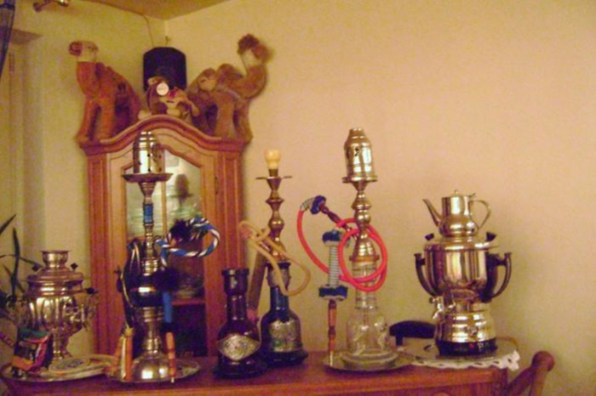
DEKO
Preisliste für die Dekorationen vom Verein
KULTEGRA

Slide 10
Die Dekorationen können ausgeliehen werden, wenn Ihr eine (physische)
Person namhaft macht, die die Endhaftung übernimmt und die Überprüfung
bei Übernahme sowie bei Übergabe unterschreibt.
Diese Person haftet auch für die Kosten, die über die Kaution hinaus
entstehen. Bei juristischen Personen (Vereine, Gruppen usw) muss eine
endverantwortliche (physische) Person genannt und auch im Vertrag namhaft
gemacht werden.
Die Kaution ist nur eine Sicherstellung für den Fall der Beschädigung, sie
wird in voller Höhe nach returnieren der schadenfreien Anlage
zurückgegeben.
Die Miete fällt aus, weil ein Verleih nur zu einer Veranstaltung möglich ist,
damit es auch kleineren Vereinen die Möglichkeit haben diese Ausrüstung zu
mieten.
Die vermieteten Deko-Teile enthält alle notwendigen Angaben, nicht jedoch
eine Verwendungsgarantie.
Der Vertragspartner ist außerdem für den Betrieb verantwortlich, das heißt
bei der Dekoration müssen beispielsweise ausreichend Vorkehrungen für die
Verwendung durch Minderjährige zur Verfügung stehen.
Wenn Du weitere Informationen möchtest, schreib mir mit unten stehendem
Formular oder auf : seiser.dance@gmx.at
Ein Verleih über einen Monat hat finanziell keinen Sinn, da die eigene
Anschaffung billiger ist.
Die Leihgebühr ist 0,00 € da wir die Deko im Sinne unseres
Vereins nur für Feste an soziale Gruppen und eine
Beteiligung von KULTEGRA binden.
Einen gewerblichen Betrieb betreiben wir nicht, dennoch
brauchen wir die Sicherstellung für Schadenersatz mit einer
Kaution.

Slide 11
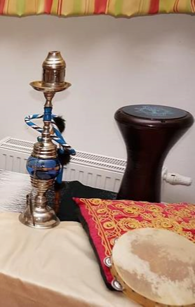
Shisha :
Preise für ein Fest
1 Tag (Nacht)
Ausleihen am Nachmittag ab 13:00 h und zurückgeben am nächsten Vormittag bis 11:00 h
Leihgebühr........................................ € 00,00
Kaution ............................................ € 20,00
Preise für ein Fest
1 Wochenende
Ausleihen am Freitag Nachmittag ab 13:00 h und zurückgeben am Montag Vormittag bis
11:00 h
Leihgebühr......................................... € 00,00
Kaution ............................................. € 20,00
Preise für mehrere Feste
maximal 10 Tage
Ausleihen am Freitag Nachmittag ab 13:00 h und zurückgeben am Montag Vormittag bis
11:00 h (11. Tag)
Leihgebühr........................................ € 00,00
Kaution ............................................ € 20,00

Slide 12
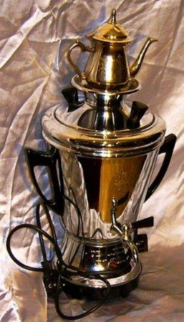

Samowar :
Preise für ein Fest
1 Tag (Nacht)
Ausleihen am Nachmittag ab 13:00 h und zurückgeben am nächsten Vormittag bis 11:00 h
Leihgebühr..................................... € 00,00
Kaution ......................................... € 20,00
Preise für ein Fest
1 Wochenende
Ausleihen am Freitag Nachmittag ab 13:00 h und zurückgeben am Montag Vormittag bis
11:00 h
Leihgebühr..................................... € 00,00
Kaution ......................................... € 20,00
Preise für mehrere Feste
maximal 10 Tage
Ausleihen am Freitag Nachmittag ab 13:00 h und zurückgeben am Montag Vormittag bis
11:00 h (11. Tag)
Leihgebühr..................................... € 00,00
Kaution ......................................... € 20,00

Slide 13
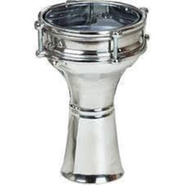
Darbuka:
Preise für ein Fest
1 Tag (Nacht)
Ausleihen am Nachmittag ab 13:00 h und zurückgeben am nächsten Vormittag bis 11:00 h
Leihgebühr......................................... € 00,00
Kaution ............................................. € 20,00
Preise für ein Fest
1 Wochenende
Ausleihen am Freitag Nachmittag ab 13:00 h und zurückgeben am Montag Vormittag bis
11:00 h
Leihgebühr.......................................... € 00,00
Kaution .............................................. € 20,00
Preise für mehrere Feste
maximal 10 Tage
Ausleihen am Freitag Nachmittag ab 13:00 h und zurückgeben am Montag Vormittag bis
11:00 h (11. Tag)
Leihgebühr......................................... € 00,00
Kaution ............................................. € 20,00
Preise für mehrere Feste
maximal 1 Monat
Ausleihen am Freitag (letzter Freitag im Monat) Nachmittag ab 13:00 h und zurückgeben
am Montag (erster Montag im Monat)Vormittag bis 11:00 h (ca 34 Tage)
Leihgebühr......................................... € 00,00
Kaution ............................................. € 20,00

Slide 14
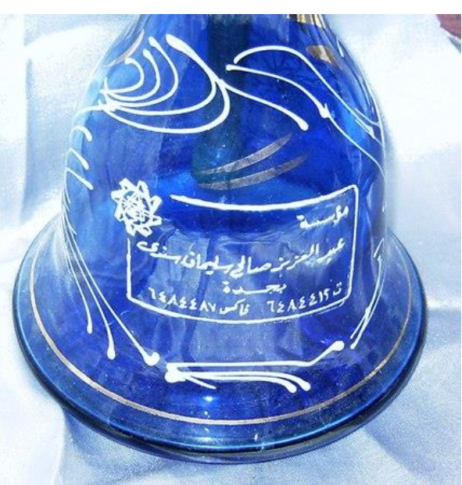

Slide 15

FAQ´s:
Kann ich den Verein nur finanziell unterstützen?
Nein !
Man kann sich mit der freiwilligen Auskunft für bestimmte Leistungskategorien
anmelden. Eine aktive Unterstützung ist natürlich kostenlos mit allen Vorteilen
möglich.
Kann ich meine Leistung für den Verein unterbrechen?
JA !
Die angebotene Leistung ist natürlich freiwillig und daher nur nach eigener
Zusage verbindlich. Wenn die Leistung von der persönlichen Planung nicht
möglich ist, braucht man sich nicht anmelden und ist nicht im Programm.
Muss ich alle Aktivitäten erfüllen, wenn ich aktiv angemeldet bin?
Nein !
Jeder Mitarbeiter kann frei entscheiden, an welchen Aktivitäten sie/er
teilnehmen will.
Muss ich bei einer einmal gewählten Aktivität im Verein bleiben?
Nein !
Wer im Zuge der Vereinstätigkeit merkt, dass eine andere Tätigkeit
interessanter sein kann, kann jederzeit wechseln.

Slide 16



Kunsthandwerksmarkt Hallein 2018
28.02.2018
Nachdem sich eine lange gesundheitliche Pause eingestellt hat, möchten wir
wieder, vorerst langsam beginnen ','
'),
So stehen wir erst mal nach 20 Jahren wieder am Halleiner
Kunsthandwerksmarkt 2018 am Samstag den 02.Juni und am Sonntag den 03.Juni
2018 in der Altstadt.,'
'),
Wir dürfen ausstellen und hoffentlich auch ein wenig verkaufen.
Wie immer, bei uns gibt es was zum Kosten, Maamoul Kekse ein Originalrezept aus
Ägypten in kleinen Kostproben gegen Spende für den SALEM.
Wir freuen uns schon auf Euch!
Bis JUNI in Hallein.
Unsere heutige Kostprobe, aus Kusharie wurde letztlich nichts, da Nudeln bei Sommertemperaturen
sauer werden. Daher nehmen wir ein typisch ägyptisches Sommer- Tages- Gericht.

Slide 17

Agyptisch Maamoul Kekse
ZUTATEN:
400 g
Mehl
300 g
Butter
200 g
fein gemahlene Mandeln
100 g
Zucker
4 Stk.
Eigelb
4 Päckchen
Vanillezucker
Etwas
Puderzucker zum Bestäuben
ZUBEREITUNG:
Alle Zutaten, bis auf den Puderzucker, zügig und gründlich mit den Händen zu einem Teig kneten.
Anschließend den Teig für 1 ½ Stunde in den Kühlschrank geben.
Anschließend den Teig portionsweise in den Maamoul-Löffel drücken und vorsichtig wieder heraus
klopfen.
Die Kekse im vorgeheiztem Backofen bei 175°C 30 Minuten backen, je nach Größe der Kekse länger
oder etwas kürzer.
Die noch warmen Kekse mit Puderzucker bestäuben.
Anmerkung:
Maamoul-Löffel gibt es in gut sortierten türkisch/arabisch Geschäften in verschiedenen Größen und
Designs zu kaufen.
(Quelle: www.kochbar.de)
Weitere Ägyptische Rezepte für Interessierte:

Slide 18
Agyptische Eid Platzchen
Zutaten :
500
g
Butter (für das Ghee)
1
Prise
Salz (für das Ghee)
600
g
Mehl
250
g
Ghee (vom selbstgemachten)
60
ml
Milch
1
EL
Trockenhefe
1
EL
Kristallzucker
0.5
TL
Zimt
2
EL
Sesam
Für die Füllung:
2
EL
Mehl
3
EL
Ghee (vom selbstgemachten)
250
g
Honig
2
TL
Sesam
250
g
Walnüsse
Zubereitung:
Für Ägyptische Eid Plätzchen zu Beginn Ghee zubereiten.

Slide 19
Dazu die Butter mit Salz in einen Topf geben und bei mittlerer Hitze zum Schmelzen bringen. Die
Butter dann vorsichtig weiterköcheln lassen. Nach einiger Zeit bildet sich an der Oberfläche ein
weißer Schaum, den abschöpfen.
Die Butter für etwa vier Stunden weiter köcheln lassen und immer wieder den weißen Schaum
abschöpfen. Am Ende soll die Butter fast klar sein.
Nun das Mehl und die Zimtmischung in eine tiefe Schüssel geben. In der Mitte eine Mulde formen. In
diese Mulde Sesam geben und anschließend sehr vorsichtig das Ghee einfüllen.
Danach alles mit einem Holzlöffel verrühren und 15 Minuten abkühlen lassen.
In der Zwischenzeit Milch in einem Topf erwärmen den Zucker und die Trockenhefe einrühren. Wenn
die Mehlmischung abgekühlt ist, diese noch mal mit den Händen durchkneten. Anschließend die
warme Milchmischung dazugeben und alles gut vermischen, bis sich ein homogener Teig ergibt.
Diesen für eine Stunde beiseite stellen.
Währenddessen Butter und Ghee in einer Pfanne zum Schmelzen bringen und mit einem
Schneebesen kräftig Mehl einrühren.
Wenn diese Mischung golden wird, vom Herd nehmen und Sesam, Honig und Walnüsse einrühren.
Die Pfanne anschließend wieder auf den Herd stellen und bei niedriger Hitze, die Masse so lange
rühren, bis sie beginnt, sich zu verdicken.
Vom Herd nehmen und abkühlen lassen, danach haselnussgroße Kugeln aus der Masse formen.
Den Ofen auf 175°C vorheizen, in der Zwischenzeit ein Stück aus dem Teig nehmen, in die Mitte eine
Nusskugel drücken und aus dem Teig einen Ball formen. Den Ball an der Oberseite mit einer Gabel
oder einem anderen Instrument schön verzieren. Genauso auch mit dem restlichen Teig und Kugeln
verfahren.
Das Gebäck dann für 15 Minuten in den Ofen stellen und herausnehmen, wenn sie goldbraun sind.
Anschließend abkühlen lassen und vor dem Servieren in Staubzucker wälzen.
Rezept-Tipp
Die Ägyptischen Eid Plätzchen schmecken besonders gut zu Kaffee oder schwarzem Tee. Für ein
schönes Muster auf den Plätzchen eignet sich auch ein spezieller Holzlöffel, der innen ein Muster hat.
Diese Löffel lassen sich auf jedem Nahostmarkt oder –Geschäft finden.
Agyptisches Dattelgeback Kaab El

Slide 20
Ghazal Rezept
Zutaten:
350 ml Magarine
150 ml Öl
350 ml Joghurt
1,2 kg Mehl
2 EL Hefe
2 EL Fenchel
2 EL Sesam
1 kg weiche Datteln (entkernt)
Zubereitung:
Für den Teig:
Die Margarine schmelzen und abkühlen lassen, Öl zu der flüssigen Margarine hinzufügen und den
Joghurt unterrühren.
Den Fenchel mahlen und zusammen mit der Hefe und dem Sesam zu der Margarine- Mischung
geben.
Die Hälfte des Mehls dazu geben und verrühren. Nach und nach den Rest des Mehls hinzufügen, bis
ein elastischer, weicher Teig entstanden ist. Der Teig soll nicht zu trocken werden, aber auch nicht
mehr kleben. Gut durchkneten und zugedeckt 45 Minuten an einem warmen Ort gehen lassen.
In der Zwischenzeit die Datteln mit den Fleischwolf zerkleinern. Dabei entsteht eine gut formbare
Masse. Wer keinen Fleischwolf hat, kann die Dattelmasse auch mit der Hand weicher kneten
und/oder mit dem Messer feiner hacken.
Wenn der Teig etwas luftig geworden ist, jeweils eine Hand voll nehmen, kneten, zu einer etwa 40
cm langen und 3-4 cm dicken Rolle formen und die Rolle auf der Arbeitsplatte platt drücken.
Danach etwas Dattelmasse ebenfalls zu einer Schlange rollen, aber nur etwa 1 cm dick, man kann
zwei 20 cm lange Schlangen formen und diese dann mittig hintereinander auf den plattgedrückten
Teig drücken.
Den Teig von beiden Seiten um die Dattelmasse stülpen und verschließen. Auf der Arbeitsplatte hin-

Slide 21

und her rollen, um wieder eine Rolle zu bekommen. Diese dann wiederum platt drücken.
Mit einem Messer 2-4 cm breite Stücke abschneiden und diese auf ein Backblech legen.
Backpapier ist in ägyptischen Dörfern unbekannt und die Bleche wurden auch nicht eingefettet, weil
der Teig schon ziemlich viel Fett enthält und dadurch nichts anbackt.
Die Dattelkekse können ziemlich nah nebeneinander gelegt werden, da sie nicht in die Breite gehen.
Im vorgeheizten Backofen bei 175° C auf der mittleren Schiene je nach Dicke 30 Minuten backen, bis
die Kekse Farbe annehmen.
In verschlossenen Dosen halten sich diese Kekse monatelang.
Bilhana wa schifa! Guten Appetit!
Viel Spaß beim probieren.

Slide 22
Auszug aus dem Vereinsregister
Vertretungsbefugnis (Funktionsperiode)
Vorstand gemeldet am 08.01.2018 und Wiederwahl am
11.01.2018:
Obmann
Vertretungsbefugnis (Funktionsperiode) 08.01.2016 - 07.01.2018
Vertretungsbefugnis (Funktionsperiode) 11.01.2018 - 10.01.2020
Familienname Seiser
Vorname Peter
Titel Keine Eintragung gespeichert
Schriftführer
Vertretungsbefugnis (Funktionsperiode) 08.01.2016 - 07.01.2018
Vertretungsbefugnis (Funktionsperiode) 11.01.2018 - 10.01.2020
Familienname Seiser
Vorname Peter
Titel Keine Eintragung gespeichert
Kassier
Vertretungsbefugnis (Funktionsperiode) 08.01.2016 - 07.01.2018
Vertretungsbefugnis (Funktionsperiode) 11.01.2018 - 10.01.2020
Familienname Ebner
Vorname Elisabeth
Titel Keine Eintragung gespeichert
Seit 11.01.2018 gemeldet:
Schriftführer Stellvertreter
Vertretungsbefugnis (Funktionsperiode) 11.01.2018 - 10.01.2020
Familienname Seiser
Vorname Ulrike
Titel Keine Eintragung gespeichert
Nächste Meldung 07.01.2018

Slide 23
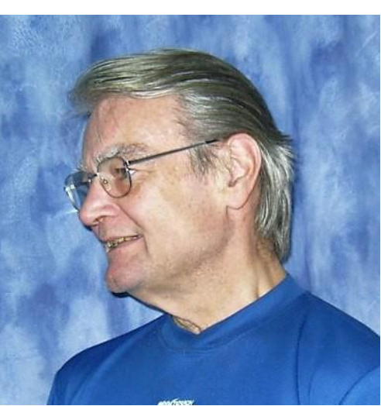
PETER SEISER
09.01.2018
Obmann, Kassier-Stellvertreter und
Schriftfu
hrer

Slide 24

E-Mail : kultegra@outlook.com
Tel.Nr.: +43 - 699 / 12 61 62 06
E-Mail: seiser.dance@outlook.com
HomePage : www.seiser-dance.com
https://habibi-oriental.webnode.com/
Adresse: Salzstadlstraße 24 c
5400 Hallein / Rehhof
Geburtstag:

Slide 25

ELISABETH EBNER
09.01.2018
Kassier und Obmann-Stellvertreter
Tel.Nr.: +43 - 664 / 73 66 25 09
Adresse: Kuchl Markt 150
5432 Kuchl
E-Mail: kultegra@gmx.at
Geburtstag:

Slide 26
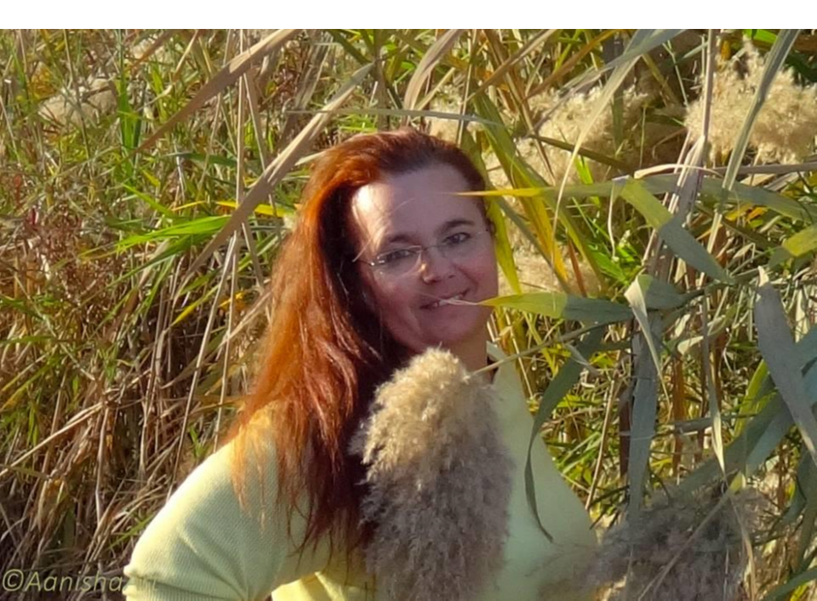
AANISHA (DORIS) RAGAB
09.01.2018
Kassapru
fer
Verbindung nach A
gypten
Email: aa.d.ragab@gmail.com
Tel.Nr.: +43 - 676 / 96 38 177
Web: https://www.aanisha.net/
http://aanishasart.wixsite.com/salem
Adresse: Josef Mayburgerkai 26.
5020 Salzburg

Slide 27

Orientalischer Tanz
mit Aanisha
Privat anfragen bitte unter
aa.d.ragab@gmail.com
Geburtstag:

Slide 28
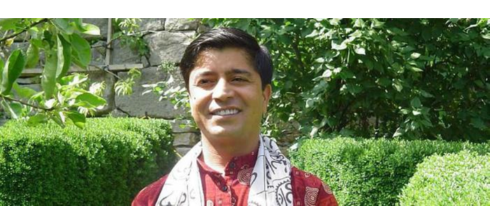

AJAY MATHUR
09.01.2018
Kassapru
fer
Ansprechpartner für : Indisch
Ayurveda, Massagen, Kochen
Tel.Nr.: +43 - 664 / 54 51 037
E-Mail : mathurayurveda@yahoo.de
Web: https://www.mathurayurveda.com/
Mathur Ayurveda
Inhaber: Ajay Mathur
Firmensitz:
Salzburgerstrasse 14
5400 Hallein
Tel: 0043/664/5451037
Mail: mathurayurveda@yahoo.de
Geburtstag:

Slide 29
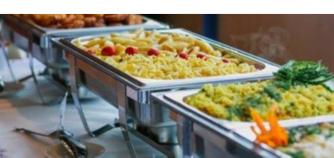
ULRIKE SEISER
09.01.2018
Schriftfu
hrerstellvertreter
Buffet & so
Tel.Nr.: +43 -660 / 40 78 276
E-Mail : fee.habibi@gmx.at
E-Mail 2 : fee.habibi@gmail.com
Ansprechpartner für :
Betreuung Programmgestaltung Buffet
WebSite: https://fee-habibi.webnode.com/

Slide 30

Geburtstag:

Slide 31
Unsere Sponsoren
fte, die uns zu
Veranstaltungen mit Tombola Spenden
Eine Liste der Gescha
unterstu
tzen, haben wir immer wieder
aktuell auf unserer Homepage.
r die aktuelle Darstellung ist diese
Liste der letzten Jahre zu umfangreich.
Die Liste reicht immerhin bis 2014
Fu
zuru
ck.

Slide 32

Wir bedanken uns bei allen
Spendern ganz herzlich.

Slide 33

Salzburg Milch GmbH
20.01.2018
Adresse: Milchstraße 1, 5020 Salzburg
Telefon:0662/24550

Slide 34

Autopark Grödig GmbH
20.01.2018
Gartenauerstr. 2b, 5082 Grödig
Tel:
06246/75051
Mail:
office@autopark-groedig.at
Web.
www.autopark-groedig.at
Unsere Firmennews und diverse Aktionen gibt es auch auf
Facebook unter:
https://www.facebook.com/autoparkgroedig

Slide 35
Autopark Grödig ist nicht nur Autohaus und KFZ-Werkstatt,
sondern bietet neben Unfallinstandsetzung,
Pickerlüberprüfung, Lackierungen und Reparaturen aller
Marken auch ein Rundum Service.
Unsere Partnerfirma "Karosseriefachbetrieb Robert Gerl"
ermöglicht uns besonders effiziente, fachgerechte und
schnelle Reparaturen Hand in Hand mit unserer Werkstatt.
Bei der Autoanmeldung und Versicherungen aller Art berät
Sie Versicherungsmakler Peter Wuppinger MBA individuell,
unabhängig und objektiv vor Ort.
BESONDERE MARKEN
und besonderen Service finden Sie im Autopark
Grödig. Persönliche Beratung ist uns sehr wichtig,
damit Sie den richtigen Neu- oder Gebrauchtwagen für
Ihre Bedürfnisse finden. Geschäftsführerin Christina
Wuppinger-Gerl und Matthäus Messner
finden maßgeschneiderte Angebote und Finanzierungen
für Sie, egal ob Neufahrzeuge der italienischen Marken
Fiat, Alfa Romeo oder Fiat Professional, oder
Gebrauchtwagen aller Marken. NEU! Seit 2017 verkaufen
und servicieren wir auch Elektro-Mopeds und E-Bikes der
italienischen Marke Askoll und SuperSoco.

Slide 36






Slide 37


Filialen:
Ignaz-Harrer-Straße 42 (Cafè)
5020 Salzburg
Tel. +43 (0662) 42 40 52
Öffnungszeiten:
MO-Fr 6.30 bis 13.00 Uhr
SA
6.30 bis 12.00 Uhr
SO
7.00 bis 11.00 Uhr
Bahnhofstrasse 3 (Cafè)
5400 Hallein
Tel. +43 (06245) 80 5 17
Öffnungszeiten:
MO-FR 6.00 bis 18.00 Uhr
SA
6.00 bis 12.00 Uhr
SO
7.00 bis 11.00 Uhr

Slide 38

UNSER PROJEKT 2016:

Slide 39
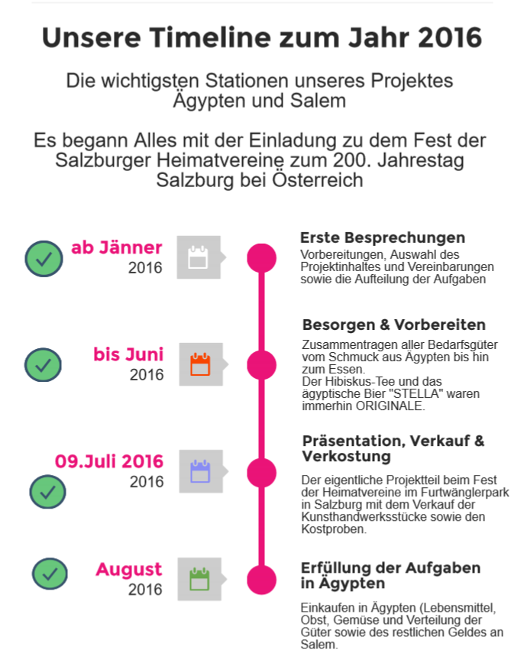
Ein wenig Statistik vom Erfolg:

Slide 40


Slide 41


Einige Informationen zu Salem und warum wir
ihn unterstützen:

Slide 42
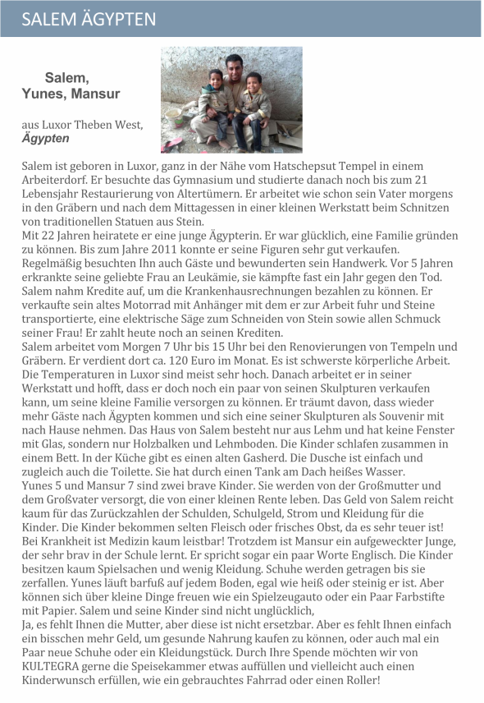

Slide 43
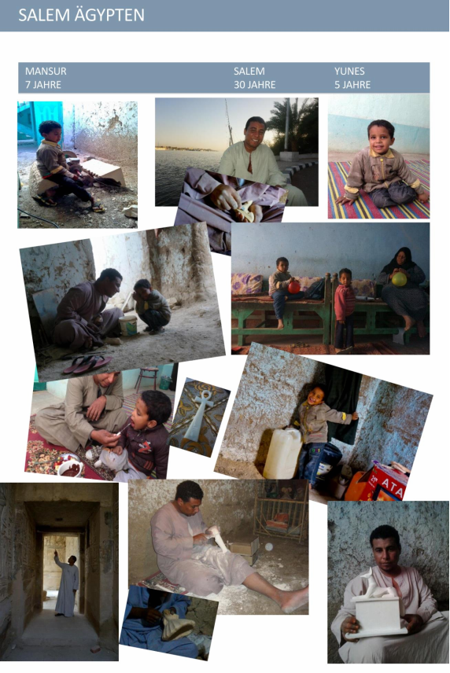

Slide 44


Slide 45


Slide 46
Danke fu
r Ihr Interesse

